Slide 1
ИЗНОС ИНЖЕНЕРНОГО ОБОРУДОВАНИЯ ЗДАНИЙ И СООРУЖЕНИЙ
При оценке технического состояния инженерного оборудования зданий и сооружений устанавливается величина физического и морального износа. Оценку технического состояния инженерных систем проводят с учетом средних нормативных сроков службы элементов и инженерных устройств, определенных ВСН 58-88(р). Физический износ систем инженерного оборудования определяют в соответствии с ВСН 53-86(р).
Физический износ на момент его оценки выражается соотношением стоимости объективно необходимых ремонтных мероприятий, устраняющих повреждения инженерного оборудования, и их восстановительной стоимости. Физический износ внутренних систем или их участков оценивается путем сравнения признаков физического износа, выявленных в результате визуального и инструментального обследования, с их значениями, приведенными в табл. 5-9. Физической износ системы определяют как сумму средневзвешенного износа элементов.

Slide 2
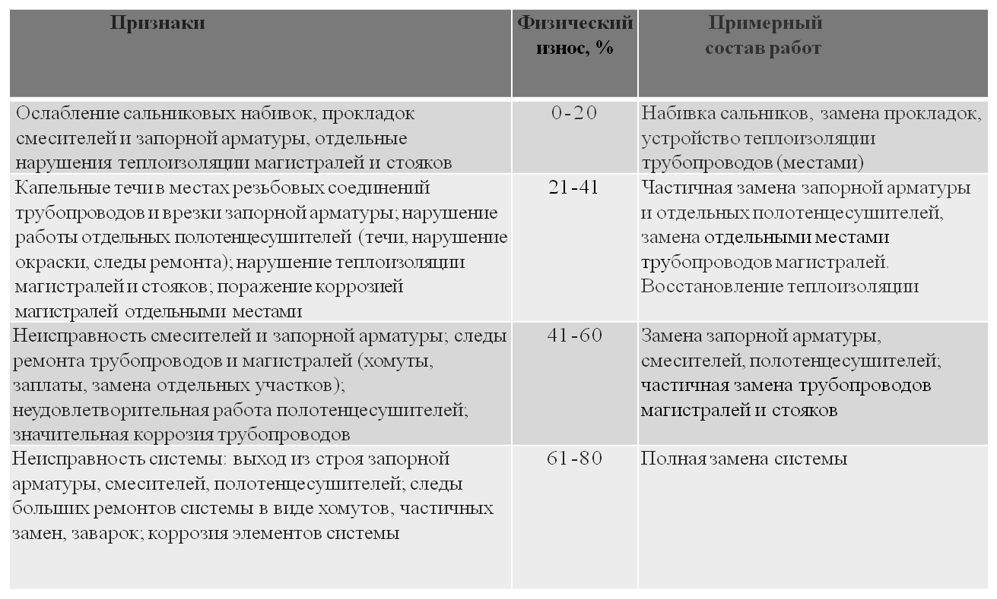
Таблица 5 .
Система горячего водоснабжения
Notes:
2

Slide 3
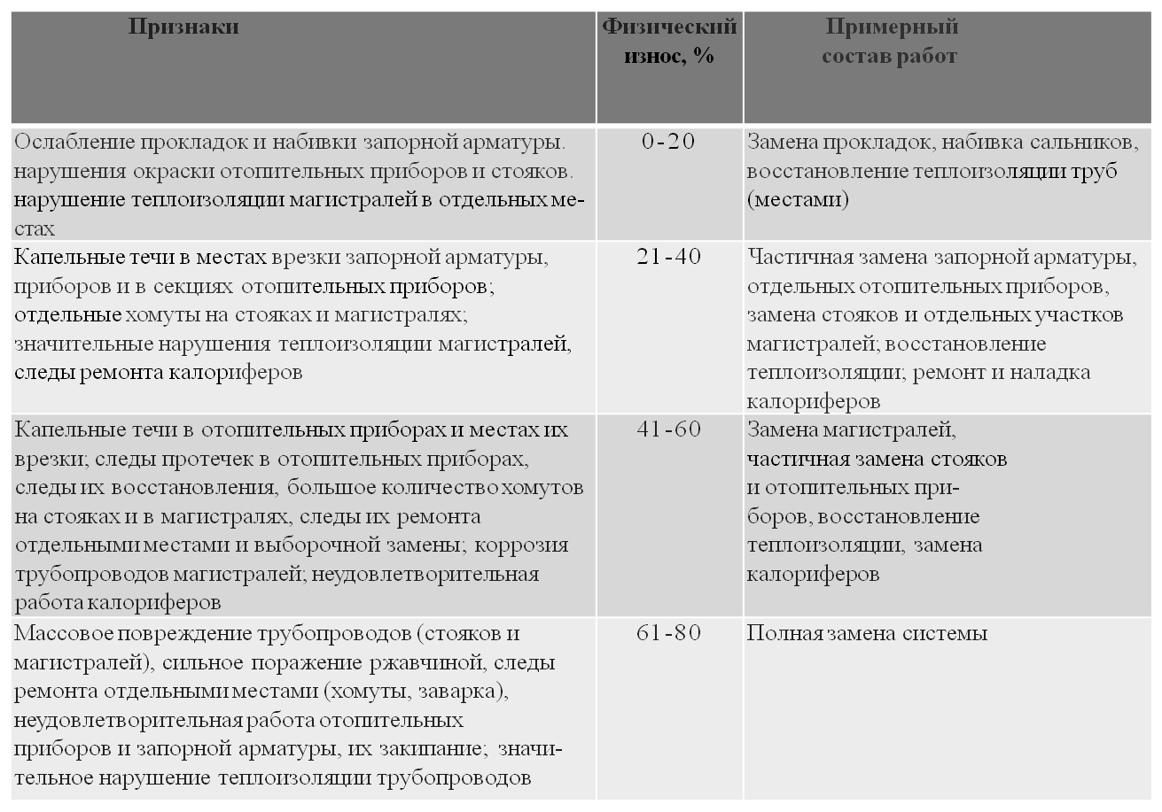
Таблица 6 .
Система центрального отопления
Notes:
3

Slide 4
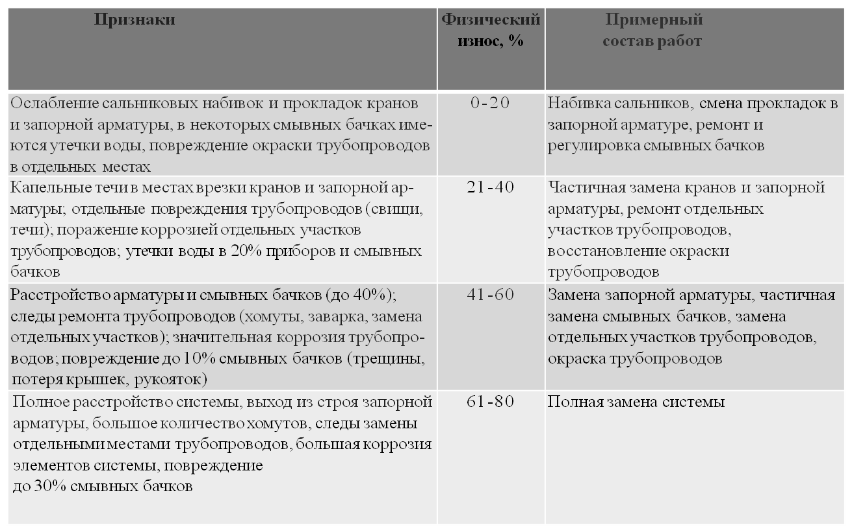
Таблица 7 .
Система холодного водоснабжения
Notes:
4

Slide 5
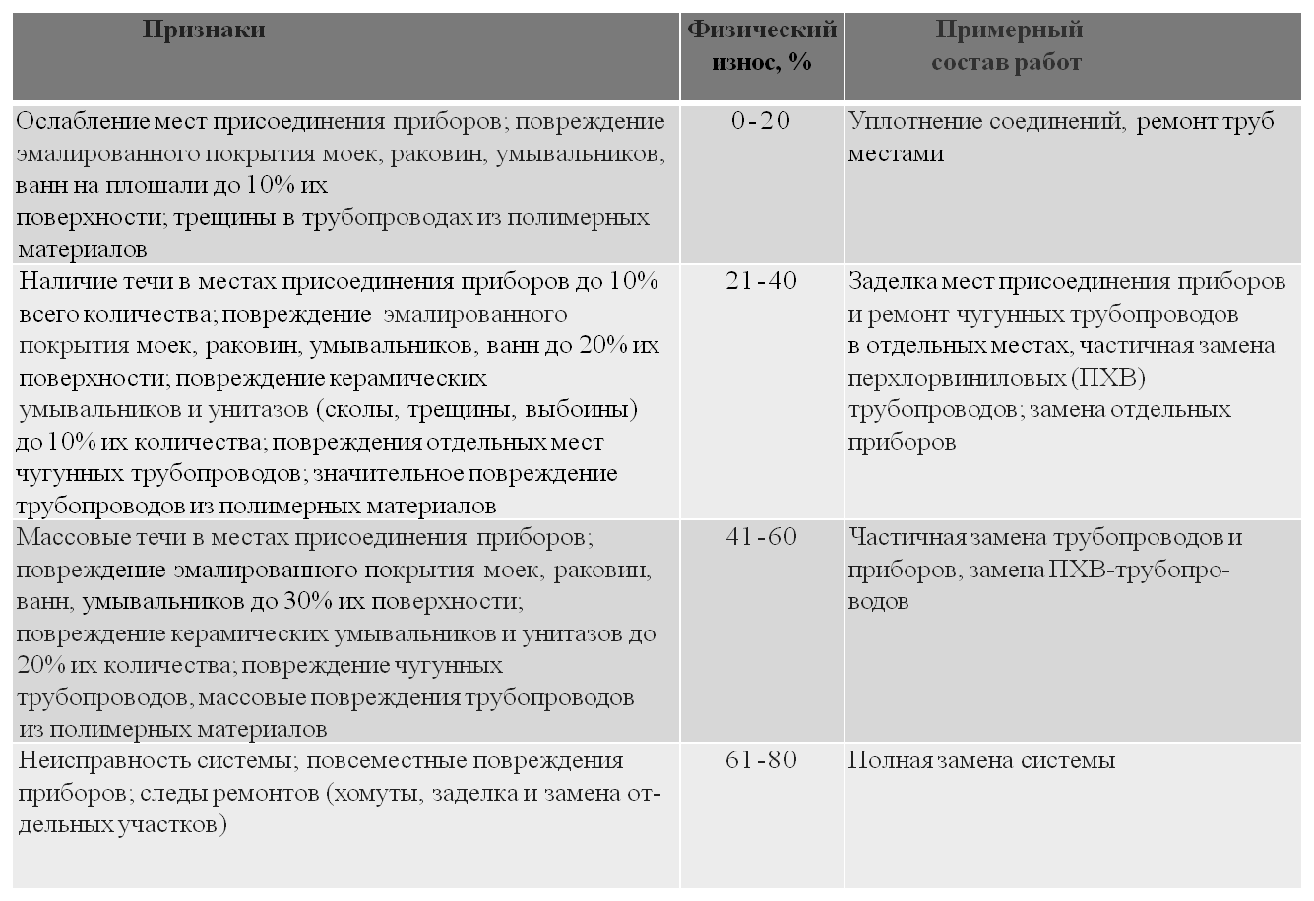
Таблица 8.
Система канализации и водостоков
Notes:
5

Slide 6
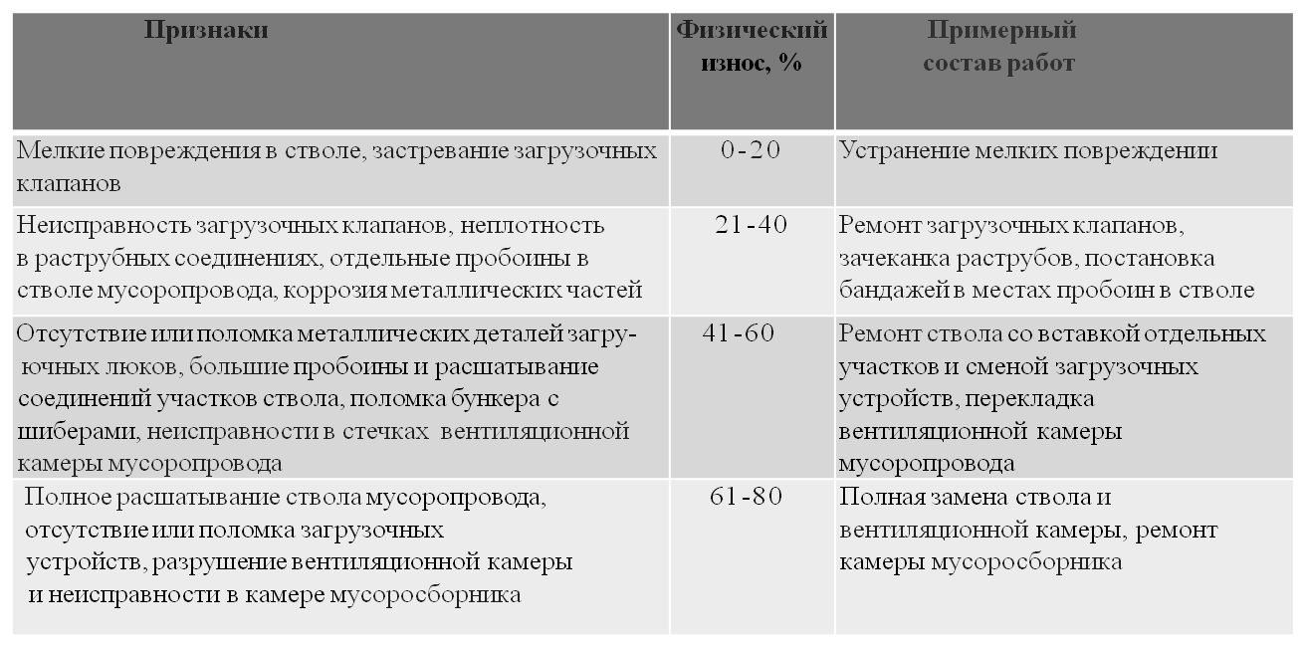
Таблица 9 .
Мусоропроводы
Моральный износ систем инженерного оборудования определяют несоответствием его эксплуатационных качеств современным нормативным требованиям или отсутствием какого-либо инженерного оборудования без наличия заменяющего его по функциональному назначению. Количественную оценку морального износа проводят методом определения размеров затрат на устранение износа в процентах от восстановительной стоимости здания.
Notes:
6

Slide 7
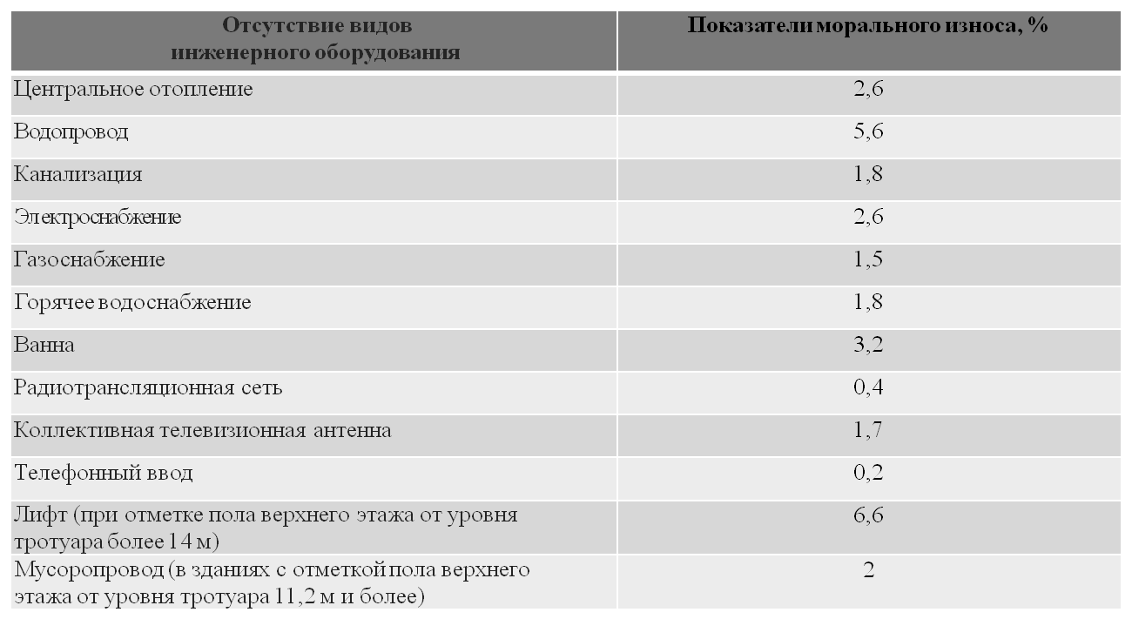
Показатели морального износа жилых зданий при отсутствии отдельных видов инженерного оборудования без наличия заменяющего его по функциональному назначению (в % восстановительной стоимости здания) приведены в табл. 10.
Таблица 10
Показатели морального износа жилых зданий при отсутствии отдельных видов
инженерного оборудования
Notes:
7

